Slide 1
数字系统设计
方法及流程

Slide 2
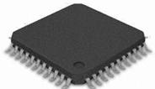
数字系统设计流程
知识点5：数字系统设计流程
1、设计输入
2、综合
3 、适配
4、仿真
5、编程配置

Slide 3
数字系统设计流程
设计输入
综合
适配
编程下载
设计输入
1. 原理图输入(Schematic diagrams )
图形化表示，用元件符号和连线描述设计
适合描述连接关系和接口关系
直观、输入不方便、可重用性、可移植性差
2、硬件描述语言 (HDL文本输入)
主流描述方式
IEEE标准：Verilog HDL、VHDL
标准化、输入方便、重用性、移植性好
底层设计适合用HDL，顶层设计可以采用原理图方式。

Slide 4
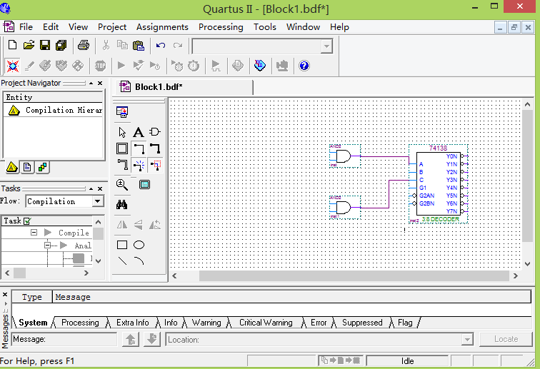
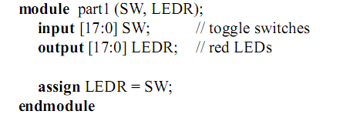
数字系统设计流程
设计输入
综合
适配
编程下载
设计输入
1. 原理图输入(Schematic diagrams )
2、硬件描述语言 (HDL文本输入)
Verilog HDL
VHDL
硬件描述语言与软件编程语言有本质的区别

Slide 5
数字系统设计流程
设计输入
综合
适配
编程下载
综合（Synthesis）
将较高层次的设计描述自动转化为较低层次描述的过程
◆行为综合：从算法表示、行为描述转换到寄存器传输级（RTL）
◆逻辑综合：RTL级描述转换到逻辑门级（包括触发器）
◆版图综合或结构综合：从逻辑门表示转换到版图表示，或转换到PLD器件的配置网表表示。
综合器是能自动实现上述转换的软件工具，是能将原理图或HDL语言描述的电路功能转化为具体电路网表的工具。

Slide 6
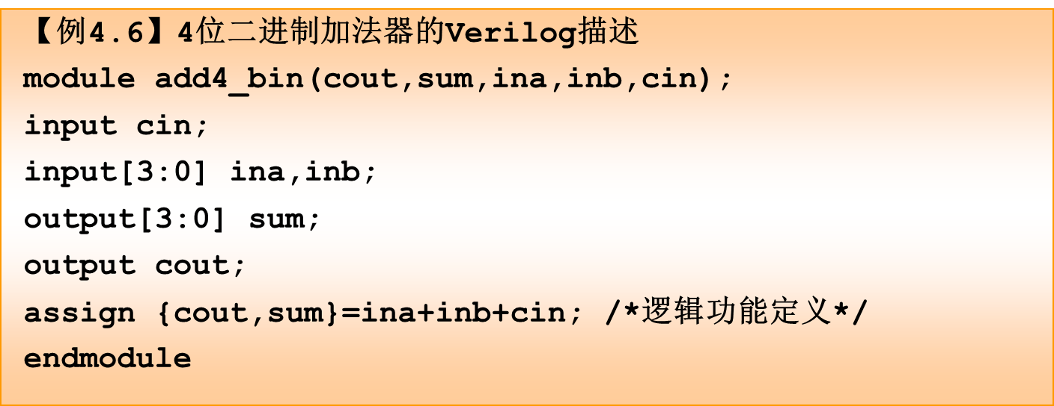
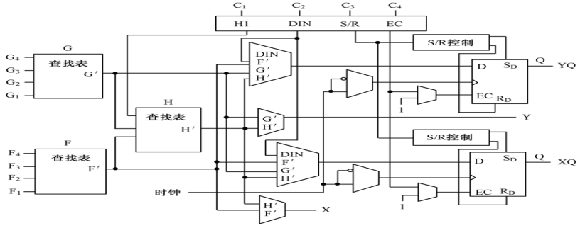
数字系统设计流程
设计输入
综合
适配
编程下载
综合（Synthesis）
将较高层次的设计描述自动转化为较低层次描述的过程
◆行为综合：从算法表示、行为描述转换到寄存器传输级（RTL）
◆逻辑综合：RTL级描述转换到逻辑门级（包括触发器）
◆版图综合或结构综合：从逻辑门表示转换到版图表示，或转换到PLD器件的配置网表表示。
综合器是能自动实现上述转换的软件工具，是能将原理图或HDL语言描述的电路功能转化为具体电路网表的工具。

Slide 7
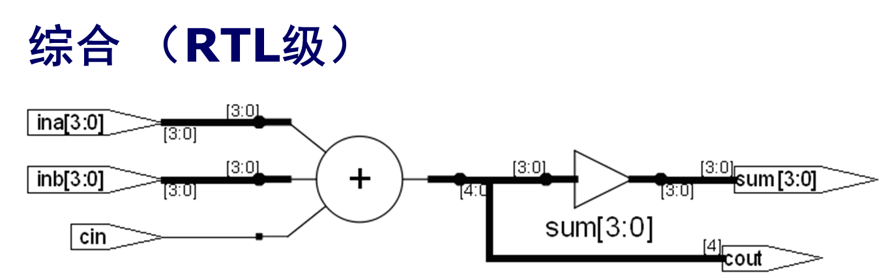
数字系统设计流程
设计输入
综合
适配
编程下载
综合（Synthesis）
将较高层次的设计描述自动转化为较低层次描述的过程
◆行为综合：从算法表示、行为描述转换到寄存器传输级（RTL）
◆逻辑综合：RTL级描述转换到逻辑门级（包括触发器）
◆版图综合或结构综合：从逻辑门表示转换到版图表示，或转换到PLD器件的配置网表表示。
综合器是能自动实现上述转换的软件工具，是能将原理图或HDL语言描述的电路功能转化为具体电路网表的工具。

Slide 8
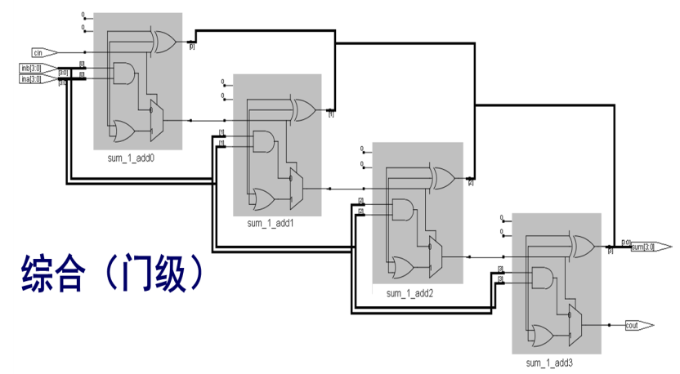
数字系统设计流程
设计输入
综合
适配
编程下载
综合（Synthesis）
将较高层次的设计描述自动转化为较低层次描述的过程
◆行为综合：从算法表示、行为描述转换到寄存器传输级（RTL）
◆逻辑综合：RTL级描述转换到逻辑门级（包括触发器）
◆版图综合或结构综合：从逻辑门表示转换到版图表示，或转换到PLD器件的配置网表表示。
综合器是能自动实现上述转换的软件工具，是能将原理图或HDL语言描述的电路功能转化为具体电路网表的工具。

Slide 9
数字系统设计流程
设计输入
综合
适配
编程下载
综合（Synthesis）
将较高层次的设计描述自动转化为较低层次描述的过程
◆行为综合：从算法表示、行为描述转换到寄存器传输级（RTL）
◆逻辑综合：RTL级描述转换到逻辑门级（包括触发器）
◆版图综合或结构综合：从逻辑门表示转换到版图表示，或转换到PLD器件的配置网表表示。
综合器是能自动实现上述转换的软件工具，是能将原理图或HDL语言描述的电路功能转化为具体电路网表的工具。

Slide 10

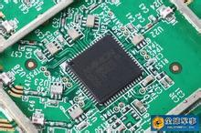
数字系统设计流程
C、ASM...
程序
软件程序编译器
COMPILER
（a）软件语言设计目标流程
VHDL/VERILOG.
程序
硬件描述语言
综合器
SYNTHESIZER
（b）硬件语言设计目标流程

Slide 11
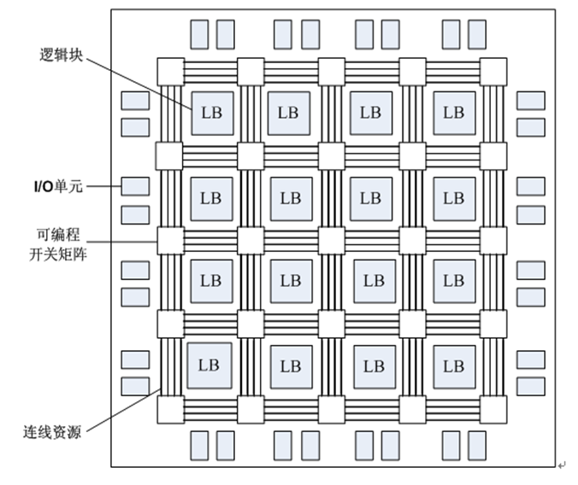
数字系统设计流程
设计输入
综合
适配
编程下载
适配（布局布线）
布局布线可理解为将综合生成的电路逻辑网表映射到具体的目标器件中实现，并产生最终的可下载文件的过程。
布局布线将综合后的网表文件针对某一具体的目标器件进行逻辑映射，把整个设计分为多个适合器件内部逻辑资源实现的逻辑小块，并根据用户的设定在速度和面积之间做出选择或折中；
布局是将已分割的逻辑小块放到器件内部逻辑资源的具体位置，并使它们易于连线；
布线则是利用器件的布线资源完成各功能块之间和反馈信号之间的连接。

Slide 12
数字系统设计流程
设计输入
综合
适配
编程下载
适配（布局布线）
布局布线后会产生一些重要文件
1、芯片资源消耗情况报告
2、面向其他EDA工具的输出文件，如EDIF文件等
3、产生时延网表，便于进行精确时序仿真。
4、器件编程文件，CPLD产生JEDEC，POF文件，FPGA产生SOF，JAM，BIT等文件。
布局布线与芯片物理结构直接相关，因此需要在开发工具中进行芯片选择。

Slide 13
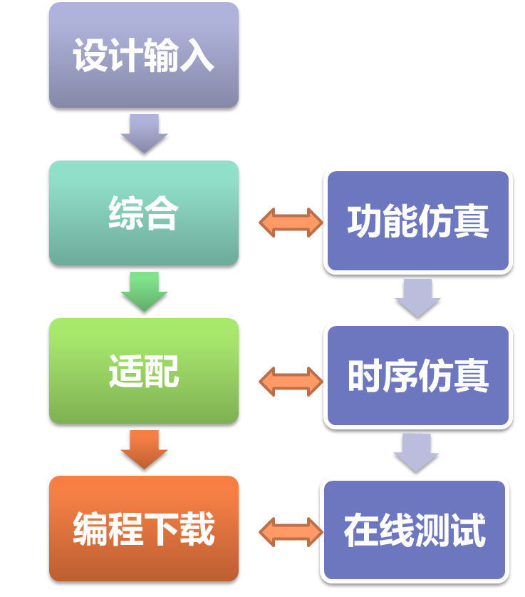
数字系统设计流程
仿 真
仿真是对所设计电路的功能的验证
功能仿真（Function Simulation）:不考虑时延等因素的仿真，又叫前仿真。
时序仿真（Timing Simulation）：选择器件，完成适配后进行的包含时延的仿真，又叫后仿真。
布局布线对时延影响大，必须进行时序仿真，分析定时关系，估计设计性能。

Slide 14
数字系统设计流程
编程配置
将适配后的编程文件装入PLD器件的过程称为下载。
对于CPLD器件的下载称为编程
对于FPGA器件的下载成为配置
下载的两种方式：
ISP：in-system programmable，在系统编程。一般PLD支持ISP，PCB预留下载接口。
专用编程器

Slide 15
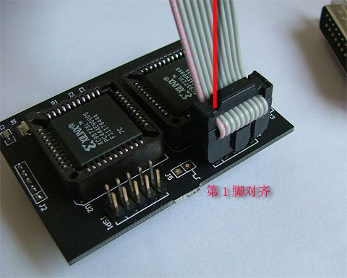
数字系统设计方法
ISP: in-system programming
由于器件管脚众多，封装问题，CPLD/FPGA器件的编程下载通过一个增加的连接器与计算机相连，进行下载和测试。
JTAG:
joint test action group，IEEE联合行动测试组
该组织对编程下载标准化（JTAG规范），在期间内部附加一些电路，通过外部4根连线（JTAG端口）进行编程和测试。

Slide 16
谢谢学习

